Slide 1
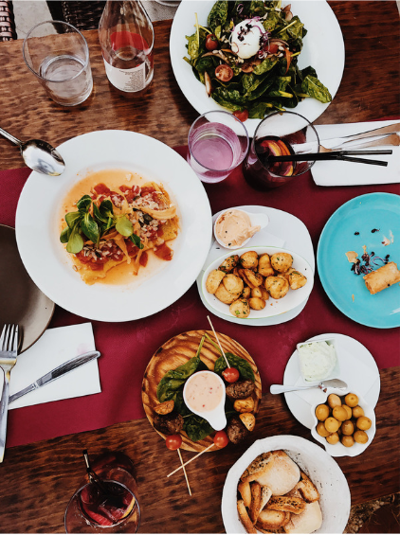
모바일 SW 스튜디오
프로젝트 발표
1조
2015125001 가예한
2015125017 김세종

Slide 2
어플 소개
ORDERED
1. 매장 테이블에 붙여진 QR코드를 스캔
2. 주문 페이지에서 주문메뉴의 수량을 선택 후 주문
3. 현재까지 주문현황 확인, 추가주문 및 결제

Slide 3
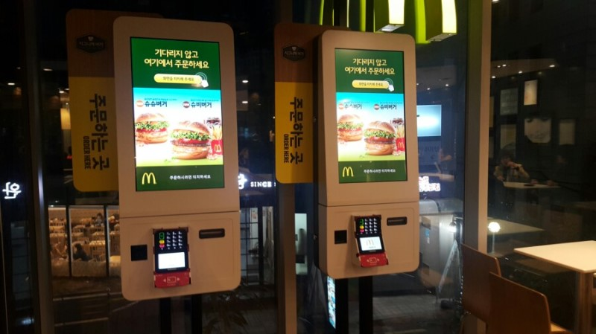
ORDERED 어플의 장점
요즘 식당에서 인건비 절약과
손님들이 주문하는 과정에서
혼자 편하게 주문할 수 있도록 하기 위해 Self-POS기기(KIOSK)를
구비해놓은 매장들이 많이 있다.
점주 입장에서는 KIOSK와 같이
셀프 주문 기기를 따로 배치할 필요없이
테이블에 QR코드를 부착해놓기만 하면되고
손님 입장에서는 주문을 하러 KIOSK나
POS기에 가는 대신 바로 테이블에 앉아
QR코드 스캔 후 주문을 할 수 있다는
편리함을 보고 어플을 개발하게 되었다.

Slide 4
어플 화면구성 및 기능

Slide 5
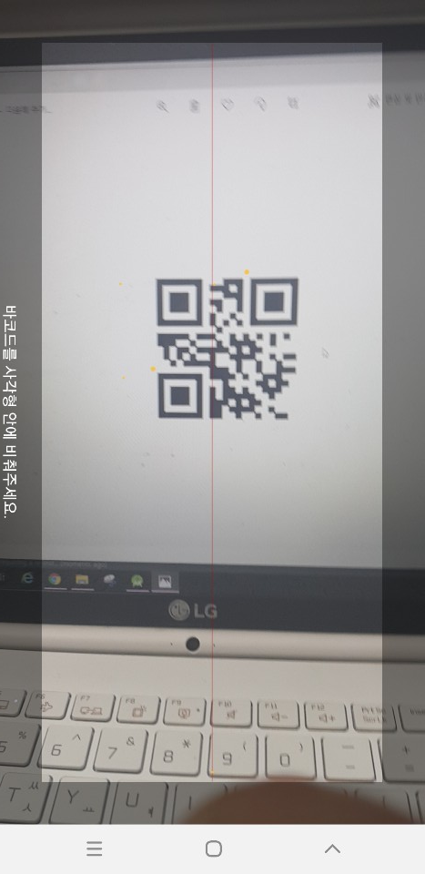

Slide 6
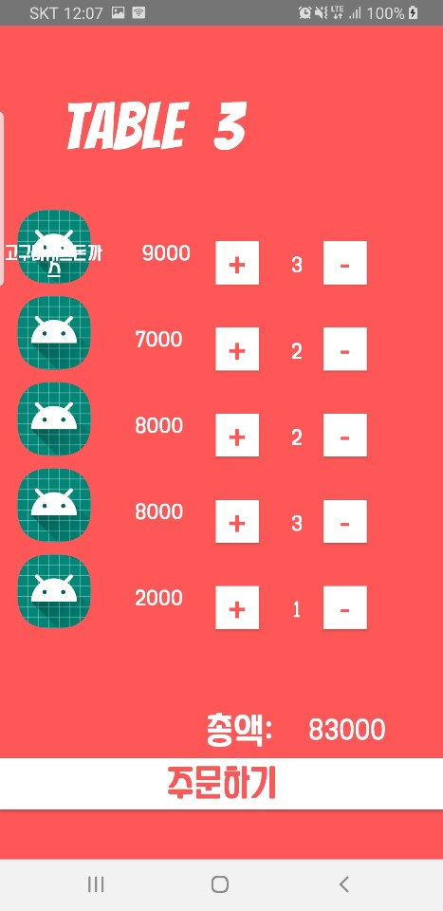

Slide 7
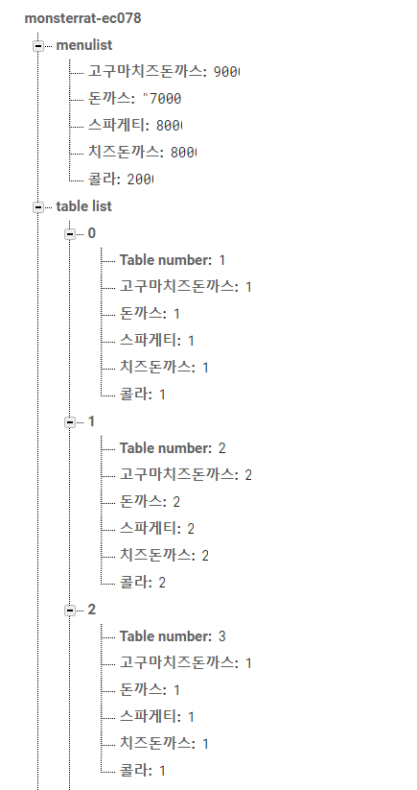

Slide 8
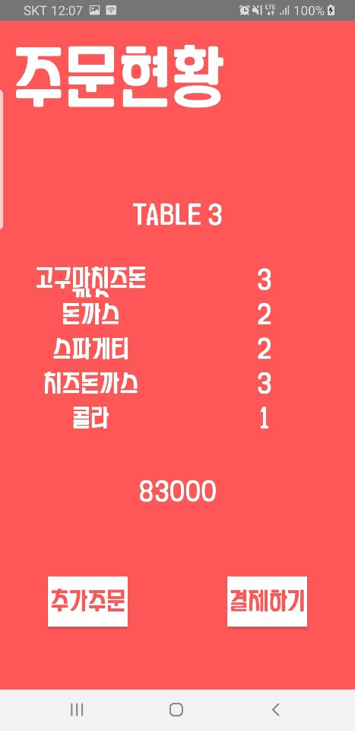

Slide 9
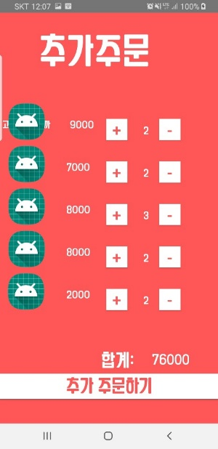

Slide 10


Slide 11
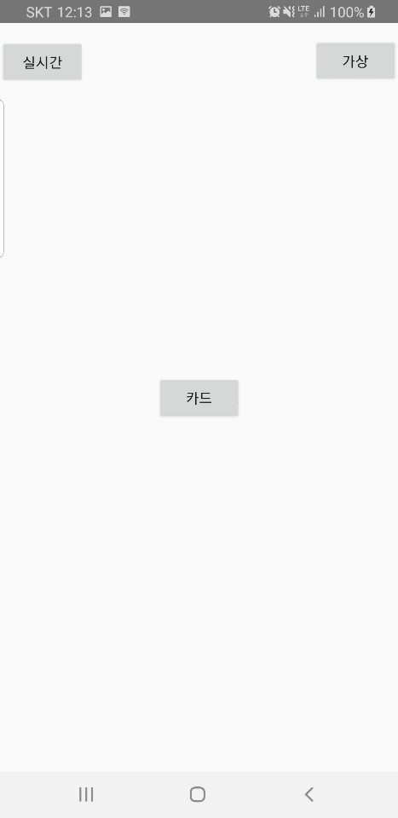

Slide 12
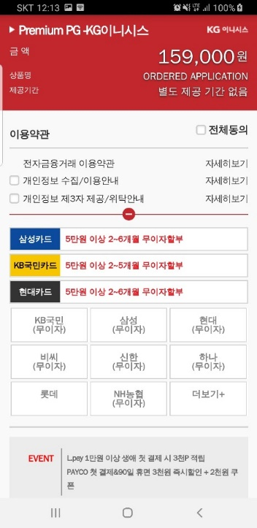

Slide 13
어플 시연 영상

Slide 14
감사합니다

